Slide 1

От сервера – клиенту, или Как это работает в другую сторону
By Vladimir Zarubin

Slide 2
Зачем?
Как уведомить клиента о произошедшем событии
Как предоставить клиенту своевременные данные
Как поддержать интерактивность в вашем приложении

Slide 3
Что хотим от клиента?
События
Клиент должен быть уведомлен о событиях, произошедших в системе
Событие требует вмешательства
Лайв-мониторинг активности

Slide 4
Что хотим от клиента?
Данные
Актуальность информации – путь к успеху
Об изменениях должны знать
Обработка данных – цель клиента

Slide 5
Что хотим от клиента?
Команды
Обратное исполнение, или RPC
Контроль и обратная связь
Распределенные процессы

Slide 6
Модели доставки сообщений
Pull/Imperative
Классическая модель запрос-ответ
Клиент спрашивает – сервер отвечает
Запрос инициируется в необходимое клиенту время
Push/Reactive
Модель оповещения
Сервер/прокси оповещает подписчика о новой доступной информации
Push-нотификация приходит клиенту по решению сервера

Slide 7
Модели доставки сообщений
Pull/Imperative
Polling
Long Polling
Push/Reactive
Signal R
Owin Push
Message Queue

Slide 8
Polling
Timers/Loops
Опрос по времени или циклу. Каждые n секунд делаем Get/Post и получаем текущее состояние
Scheduling
Опрос по расписанию. По бизнесу данные появляются или должны обновляться со строгой периодичностью

Slide 9
Polling
Event/Navigation Base
При загрузке новой страницы/блока/окна получаем состояние сервера
Manual
Нажми на кнопку – увидишь результат. Старый и проверенный refresh/F5

Slide 10
Polling

Slide 11
Polling

Slide 12
Polling
Плюсы
Простой и наглядный флоу response/request
Достаточно Http Client
Реализуем независимо от сервера/клиента
Минусы
Дискретизация состояния
«Паразитная» нагрузка сервера (Request -> Process -> Sql -> Response)
Нет единой точки входа
Состояние клиента сложно мониторить
Сложно разделять состояния при их наличии

Slide 13
Polling C#
Observable.Interval(TimeSpan.FromSeconds(5)) .Subscribe(async (l) => { string currentTemp = await "http://localhost:9650/temp/current".GetStringAsync(); Console.WriteLine(currentTemp); }); Console.ReadLine();

Slide 14
Polling JS
<script type="text/javascript"> function RequestData() { fetch('http://localhost:9650/temp/current') .then(function(response) { return response.text(); }) .then(function(val) { document.getElementById("tempHolder").innerText = val; }) } setInterval(RequestData, 4*1000); </script>

Slide 15
Long Polling
Клиент отправляет запрос вида Get/Post с большим или отсутствующим таймаутом
Сервер сохраняет HttpContext и оставляет соединение открытым
После наступления ожидаемого события – ответ клиенту
Клиент после принятия ответа повторяет запрос

Slide 16
Long Polling

Slide 17
Long Polling
Плюсы
Те же что и pooling
При «редких» событиях хорошо применим
Минусы
При частом возникновении события – становится pooling
Открытые висящие соединения

Slide 18
Long Polling C#
while (true) { if (toker.IsCancellationRequested) break; string currentTemp = await "http://localhost:9700/temp/GetTemp".GetStringAsync(); Console.WriteLine(currentTemp); }

Slide 19
Long Polling JS
<script type="text/javascript"> function RequestData() { fetch('http://localhost:9700/temp/gettemp') .then(function(response) { return response.text(); }) .then(function(val) { document.getElementById("tempHolder").innerText = val; return true; }) .then(function (value) { RequestData(); }); } RequestData(); </script>

Slide 20
Push OWIN, или Немного нестандартно
Application as Service
Desktop-приложение предоставляет канал связи в виде OWIN Self Host Rest сервиса с уникальным адресом
Rest реализует контракт push-уведомлений
Rest принимает push-сообщения и прокидывает дальше в приложение (Pub/Sub, Event Bus, Rx)
Server as Request Client
При регистрации/логине клиента серверная часть «запоминает» клиента
При возникновении события сервер посылает Rest-запрос по «адресу» клиента

Slide 21
Push OWIN

Slide 22

Push OWIN
Owin Self Host
Owin совместо с Self-Host позволяют Windows-приложению реализовывать веб-сервис внутри запускаемого файла
Asp.Net Web API как вариант реализации контракта
Можно использовать любые расширения – Cors, SignalR and etc
Swagger
Для упрощения, документирования и тестов – SwashBuckle
Unit-Testing
Microsoft.Owin.Testing – юнит-тесты для вашего API
Поддерживаемые платформы
Console, WinForms, WPF
.Net Core - Console
Since .Net Core 3 – WPF, WinForms

Slide 23
Push OWIN
Плюсы
Рест везде
Просто и быстро
Хорошо смотрится в распределенных системах
Не зависит от бэкэнда (Java, Python, NodeJs)
Все плюсы веб-сервисов
Уменьшение нагрузки сервера + возможно создавать гибридные приложения
Минусы
Только настольные приложения
Проблемы с доступом к джойказино и правами (netsh http add urlacl)
Обмен контрактов (кто главнее) и/или двойной код запросов
Сложно синхронизировать

Slide 24
Push OWIN
public void Configuration(IAppBuilder appBuilder) { var config = new HttpConfiguration(); config.MapHttpAttributeRoutes(); config.Routes.MapHttpRoute("Home", "{controller}/{action}"); config .EnableSwagger(c => c.SingleApiVersion("v1", "PushOwinSwagger")) .EnableSwaggerUi(); appBuilder.UseCors(CorsOptions.AllowAll); appBuilder.UseWebApi(config); config.EnsureInitialized(); }

Slide 25
Push OWIN
using (WebApp.Start<StartUp>(hostAddress)) { "http://localhost:9800/reg/subscribe".PostJsonAsync(new PushRegistration() { IpAddress = hostAddress, ClientId = Guid.NewGuid() }); Console.WriteLine("Press to exit"); Console.ReadKey(); }

Slide 26
Push OWIN
[HttpPost] public IHttpActionResult Current(TempChange currentTemp) { Console.WriteLine($"Current temp is {currentTemp.TemperatureInC}C ({currentTemp.TemperatureInF} F)"); return Ok(); }
public void NotifyClients(int temp) { foreach (var sub in subscriberHolder.GetSubscribers) $"{sub}/temp/current".PostJsonAsync(new TempChange(temp)); }

Slide 27
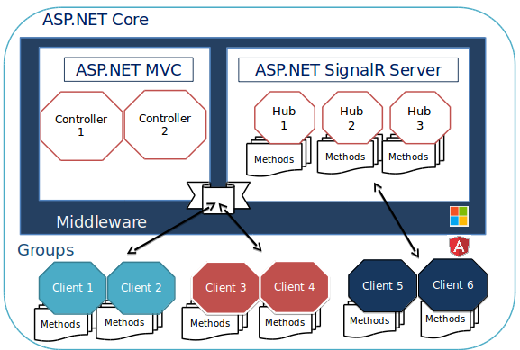
Signal R
SignalR – расширение функциональности ASP.net для поддержки механизма нотификации клиента
Реализует Push Model
Позволяет строить Real Time Application
Поддержка Server-To-Client RPC

Slide 28
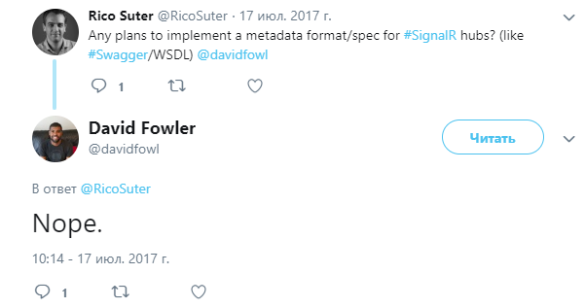
Signal R
Сервер
Встроен в Asp.net и Asp.Net Core
Все плюшки Asp.Net (OWIN, CORS…)
Масштабируемость (SQL, Redis, Azure Service Bus)
Нативная адресация клиентов (модели Peer to peer, BroadCast, All except me)
Один канал для общения с клиентом
Возможность деплоя в AZURE
Клиент
Поддержка разных платформ – от браузеров до десктопов (Windows Desktop, A lot of browsers, Java Client)
Готовые библиотеки для использования
Вариативность транспорта (WebSockets, Server Sent Events, Forever Frame, long polling)
Мониторинг состояния подключения

Slide 29
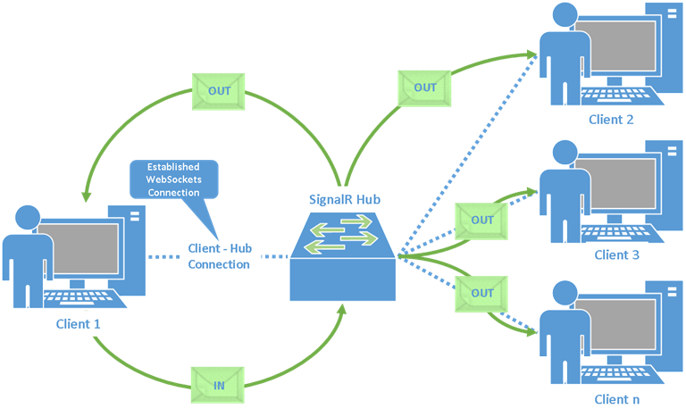
Signal R

Slide 30
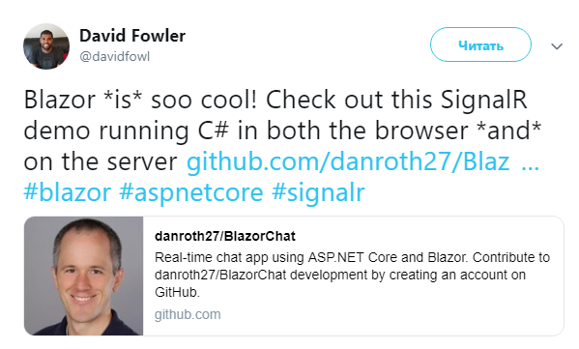
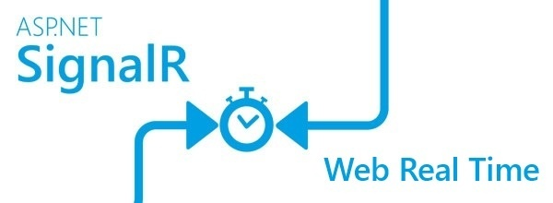
Signal R
Плюсы:
Открытый код и развитие технологии
Много фич и плюшек (Loading Percent, Streams)
Тонна документации и примеров
Нативно и .Net
Поддержка современных технологий
Минусы:
Нативно и .Net
Разрастается при масштабировании

Slide 31
Signal R
var hubConnection = new HubConnection("http://localhost:9200"); IHubProxy stockTickerHubProxy = hubConnection.CreateHubProxy("TempHub"); stockTickerHubProxy.On<int>("CurrentTemp", temp => Console.WriteLine($"Temp is {temp}")); hubConnection.Start().Wait(); Console.WriteLine("Signal R Client started");

Slide 32
Signal R
public void Configuration(IAppBuilder appBuilder) { var config = new HttpConfiguration(); config.MapHttpAttributeRoutes(); config.Routes.MapHttpRoute("Home", "{controller}/{action}"); appBuilder.UseCors(CorsOptions.AllowAll); appBuilder.MapSignalR(); appBuilder.UseWebApi(config); config.EnsureInitialized(); }

Slide 33
Signal R
public class TempHub : Hub<IClient> { private static int temp = 25; public void Up() { temp++; Clients.All.CurrentTemp(temp); } public void Down() { temp--; Clients.All.CurrentTemp(temp); } }

Slide 34
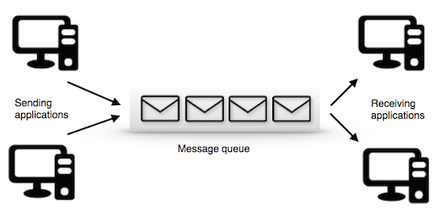
Message Queue
При наличии инфраструктуры и возможности надлежащего развертывания
Message Queue как канал обмена между клиентом и сервером
Producer/Consumer – отличный паттерн для общения между клиентом и сервером
Сервер (Producer) генерирует сообщения на основе бизнес-логики
Message Queue – транспорт и доставка сообщений
Клиент (Consumer) получает сообщения (лично или broadcast) и обрабатывает на UI

Slide 35
Message Queue

Slide 36
Message Queue
Плюсы:
Множество моделей обмена сообщений
Гибкость подхода и расширения
Гарантированная доставка
Дополнительные возможности для тестирования и отслеживания процессов
Не зависим от платформы клиента и сервера (есть варианты даже для JS)
Возможность совмещения с инфраструктурой
Подходит для высоконагружженых систем
Отказоустойчивость
Минусы:
Требования к контуру работы
Дополнительные узлы инфраструктуры при развертывании

Slide 37
Message Queue
using (var channel = connection.CreateModel()) { channel.QueueDeclare("tempQueue", false, false, false, null); var consumer = new EventingBasicConsumer(channel); consumer.Received += (model, ea) => { var body = ea.Body; var message = Encoding.UTF8.GetString(body); Console.WriteLine("Current Temp is {0}", message); }; channel.BasicConsume("tempQueue", true, consumer); }

Slide 38
Message Queue
var factory = new ConnectionFactory { HostName = "localhost" }; using (IConnection connection = factory.CreateConnection()) { using (IModel channel = connection.CreateModel()) { channel.QueueDeclare("tempQueue", false, false, false, null); byte[] body = Encoding.UTF8.GetBytes(message); channel.BasicPublish("", "tempQueue", null, body); Console.WriteLine(" [x] Sent {0}", message); } }

Slide 39
Комбинируйте
Единого подхода не существует, есть лишь Best Practices
Все зависит от окружения и задач
Интеграции никто не отменял

Slide 40
На этом все
Владимир Зарубин
Luxoft – Omsk – Glonass
Skype: vzarubinluxoft@gmail.com
Telegram: @faust69
E-mail: Vzarubin@luxoft.com
69Voland69@gmail.com
Github: VAZarubin

